Slide 1
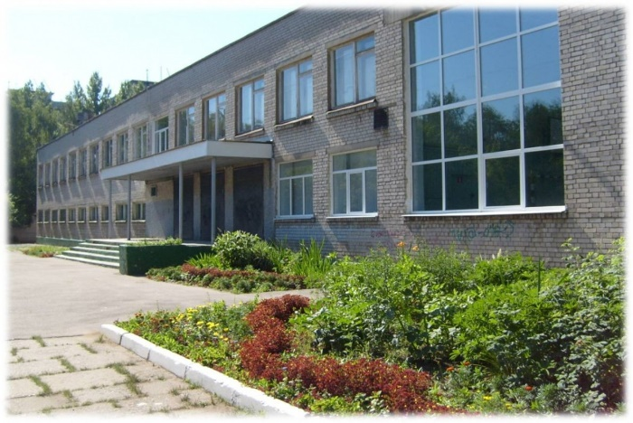
Тема проекта (ПРОГРАММЫ): Диагностический инструментарий достижения планируемых результатов Реализации Рабочей программы воспитания как условие организации образовательного пространства школы
Организация – заявитель проекта:
муниципальное общеобразовательное
учреждение «Средняя школа № 27»

Slide 2



Актуальность проекта (ПРОГРАММЫ):
поддержка
единства
и
целостности,
преемственности
и
непрерывности воспитания
Повышение эффективности воспитательной деятельности в системе образования
Развитие высоконравственной личности, разделяющей российские традиционные ценности

Slide 3

ИННОВАЦИОННЫЙ ПОТЕНЦИАЛ ПРОЕКТА (ПРОГРАММЫ):
Инновационность проекта определяет создание эффективного механизма диагностики достижения / недостижения планируемых результатов реализации Рабочей программы воспитания, что на данный момент является не разработанным вопросом в образовательной системе не только Ярославского региона, но и на уровне федеральной системы образования. Инновационный потенциал проекта заключается не только в формировании образовательного пространства школы, но и Ярославского региона. В создаваемый механизм будут включены не только уже существующие методики оценки сформированности тех или иных компонентов духовно – нравственной деятельности, но и новые, разработанные и апробированные в результате реализации проекта, анкеты и опросы.

Slide 4
Цель проекта:
Отбор и формирование диагностического инструментария для оценки достижения / недостижения планируемых результатов реализации Рабочей программы воспитания
ЗАДАЧИ проекта:
1. Проанализировать условия реализации проекта и ресурсы организации, изучить опыт реализации Рабочей программы воспитания на территории Ярославской области.
2. Создать организационные, методические, нормативно-правовые условия для реализации проекта.
3. Разработать локальные акты, регламентирующие внедрение инструментария диагностики планируемых результатов реализации Рабочей программы воспитания.
4. Провести диагностики достижения / недостижения планируемых результатов реализации Рабочей программы воспитания.
5. Обобщить опыт реализации инновационного проекта для представления на уровне региональной системы образования.
6. Провести тиражирование полученной практики.

Slide 5
Реализуемость проекта: команда проекта
Волчихина И. В., директор школы
Павлова Л. Ю., учитель истории и обществознания, заместитель директора по методической работе
Артамонова И. В., учитель информатики, заместитель директора по УВР
Егорова В. А., заместитель директора по ВР, учитель информатики
Кудрявцева В. Е., учитель истории и обществознания, руководитель МО

Slide 6
Реализуемость проекта: дорожная карта реализации проекта ( 1 год)
Наименование мероприятия | Срок реализации | Основные результаты
Анализ условий реализации проекта и ресурсов организации (проведение SWOT – анализа и входной диагностики) | Январь 2023 г. | 1. Получен SWOT - анализ условий реализации проекта и ресурсов организации. 2. Проведена работа выявлению ресурсов и возможностей организации.
Выявление дефицитов организации и проектирование способов их устранения | Январь 2023 г. | Составлен план устранения дефицитов ресурсов.
Разработка проектной идеи, создание проектной группы. | Февраль 2023 г. | 1.Издан приказ о создании проектной группы. 2. Оформлена дорожная карта проектной идеи.
Отбор и определение критериев диагностики планируемых результатов реализации Рабочей программы воспитания | Март – июнь 2023 г. | Выделены критерии диагностики планируемых результатов реализации Рабочей программы воспитания.
Отбор диагностического инструментария для определения достижения / недостижения планируемых результатов реализации Рабочей программы воспитания | Июль – декабрь 2023 г. | Отобран диагностический инструментарий для определения достижения / недостижения планируемых результатов реализации Рабочей программы воспитания.
Презентация инструментария на уровне инновационной площадки. | Декабрь 2023 г. | 1.Проведена презентация инструментария на уровне инновационной площадки. 2. Подготовлены рабочие методические материалы, содержащие инструментарий для определения достижения / недостижения планируемых результатов реализации Рабочей программы воспитания.

Slide 7
Реализуемость проекта: дорожная карта реализации проекта (2 год)
Наименование мероприятия | Срок реализации | Основные результаты
Разработка и утверждение локальных актов. | Январь 2024 г. | Разработаны и утверждены локальные акты, регламентирующие внедрение инструментария диагностики планируемых результатов реализации Рабочей программы воспитания.
Проведение и анализ диагностик по выделенным критериям и группам результатов. | Февраль – май 2024 г. | Проведены и проанализированы диагностики достижения / недостижения планируемых результатов реализации Рабочей программы воспитания.
Представление первых результатов на уровне региональной системы образования. | Апрель – май 2024 г. | 1.Подготовлены методические материалы, содержащие анализ данных, полученных в результате диагностик. 2. Представлены первые результаты реализации инновационного проекта на уровне региональной системы образования.
Тиражирование полученной практики | Сентябрь – декабрь 2024 г. | 1.Проведены вебинары, мастер – классы для региональной системы образования. 2.. Подготовлены статьи для участия в конференциях и печати в сборниках материалов конференций. 3. Проведены консультации для управленческих команд региональной системы образования. 4. Проведен анализ результатов реализации инновационного проекта, внесены необходимые коррективы

Slide 8
Ожидаемые Результаты реализации проекта (программы)
Повышение эффективности воспитательной деятельности ОО
Повышение мотивации самих обучающихся к участию в общественной жизни школы, региона
создание условий для повышения профессиональной компетентности педагогов в области решения задач воспитания
Создание условий для духовно – нравственного развития обучающихся
повышение эффективности деятельности классных руководителей в области воспитания

Slide 9

Ожидаемые Результаты реализации проекта (программы)
Сборник методических материалов
критерии и диагностический инструментарий оценки достижения / недостижения планируемых результатов реализации Рабочей программы воспитания;
методические рекомендации по внедрению диагностического инструментария оценки достижения / недостижения планируемых результатов реализации Рабочей программы воспитания;
кейс с материалами вебинаров, мастер – классов, проводившихся в процессе реализации инновационного проекта, статьи для размещения в сборниках материалов конференций

Slide 10

Предложения по внедрению и распространению результатов инновационного проекта
Подготовка и внедрение в практику образовательных организаций методических материалов, обеспечивающих внедрение диагностического инструментария достижения / недостижения планируемых результатов реализации Рабочей программы
Распространение инноваций - проведение вебинаров и мастер – классов для региональной системы образования.
Трансляция инновационной образовательной практики – Выступления на научно – практических конференциях, подготовка статей для печати в сборниках материалов конференций.

Slide 11

Возможные риски
Незаинтересованность педагогов в применении инновационной практики.
Несовершенство диагностического инструментария в связи с особенностями уклада школы.

Slide 12
мониторинг реализации инновационного проекта (Программы)
Критерии | Показатели | Методы изучения | Форма фиксации отчетности | Периодичность
Эффективность воспитательной деятельности ОО | подготовленность педагогического коллектива, удовлетворенность участников образовательной деятельности, сформированность общешкольного коллектива | опрос, тестирование, анкетирование, наблюдение | аналитическая справка | 1 раз в год (декабрь 2023 г., декабрь 2024 г.)
Эффективность воспитательной деятельности классного руководителя (учителя) | уровень организации классного коллектива, уровень воспитанности классного коллектива, позитивное отношение родителей, психологический комфорт | Опрос, тестирование, анкетирование, наблюдение | аналитическая справка | 1 раз в полугодие (июнь 2023 г., декабрь 2023 г., июнь 2024 г., декабрь 2024 г.)
Критерий 10.

Slide 13
мониторинг реализации инновационного проекта (Программы)
Критерии | Показатели | Методы изучения | Форма фиксации отчетности | Периодичность
Социальная результативность | Соответствие диагностического инструментария проверяемым планируемым результатам, удовлетворенность эффективностью применяемого диагностического инструментария | опрос, тестирование, анкетирование, | аналитическая справка | 1 раз в год (декабрь 2023 г., декабрь 2024 г.)
Уровень кадрового обеспечения (личностный рост педагогов), распространение педагогического опыта опыта | Количество педагогов, принявших участие в мероприятиях проекта, количество семинаров и мастер – классов, проведенных в ходе реализации проекта | Опрос, тестирование, анкетирование, количество публикаций по итогам проведения мероприятий | аналитическая справка | 1 раз в полугодие (июнь 2023 г., декабрь 2023 г., июнь 2024 г., декабрь 2024 г.)
Критерий 10.

Slide 14
мониторинг реализации инновационного проекта (Программы)
Критерии | Показатели | Методы изучения | Форма фиксации отчетности | Периодичность
Результативность принятия управленческих решений | количество локальных актов и качество необходимого нормативно – правового обеспечения, | опрос, тестирование, анкетирование, наблюдение | аналитическая справка | 1 раз в год (декабрь 2023 г., декабрь 2024 г.)
Формирование комплексного диагностического инструментария для отслеживания достижения планируемых результатов реализации Рабочей программы воспитания | Количество образовательных организаций, использующих диагностический инструментарий | Опрос, анкетирование | аналитическая справка | 1 раз в год (декабрь 2023 г., декабрь 2024 г.)
Критерий 10.

Slide 15
Спасибо за внимание!

